Slide 1
Unity -Cahpter7-
Soul Seek

Slide 2
목차
C# 인터페이스를 이용한 Damage 처리
Bullet Object와 코루틴(Coroutine)
PlayerShooter – FK / IK를 이용한 Gun 연동

Slide 3
C# 인터페이스를 이용한 Damage 처리

Slide 4
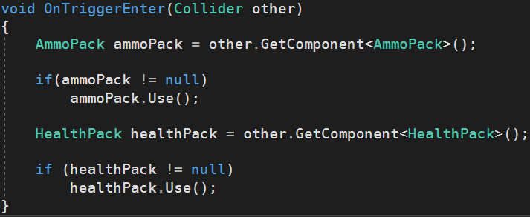
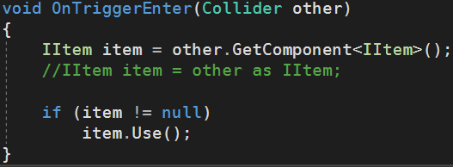
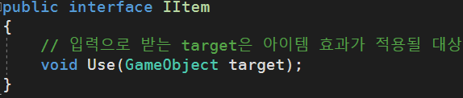
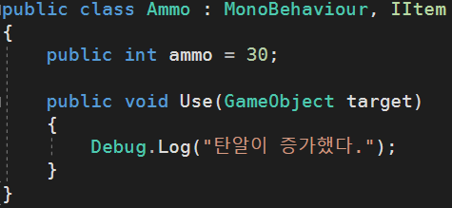
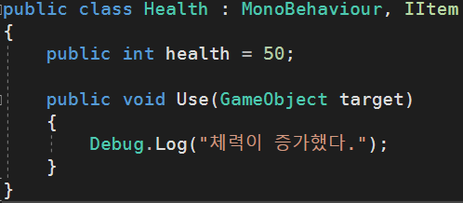
1. C# INterface
외부와 통신하는 공개 통로 이며 통로는 규격이다.
→통로의 규격은 강제하지만 그 아래에 어떤 일이 일어날지는 결정하지 않는다.
→USB 인터페이스를 생각해보면 USB 인터페이스를 가진 장비라면 USB 슬롯에 꽂아서 데이터를 주고 받을 수 있다. 하지만 USB로 연결된 장비 내부에서 일어나는 일은 USB 인터페이스 그 자체와는 상관없다.
인터페이스에 의해 선언된 Method는 인터페이스를 사용하는 객체에서 반드시 구현해 줘야 한다.
Item 습득을 위해 Item Object들과 충돌한 상황 에서 각 어떤 Item Object와 충돌했는지 파악해서 Method를 실행해줘야 한다.
→상속을 이용해서 간단하게 해결할 수 있을 것 같지 만 이미 Unity Class는 MonoBehaviour를 상속 하는 Component들이다. C#은 다중상속 중 여러 부모를 가지는 상속이 불가능 하기 때문에 이렇게 구현하게 된다.

Slide 5
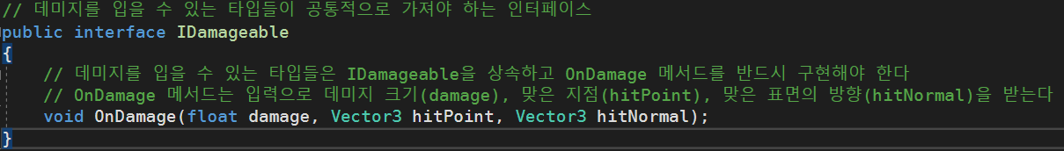
2. IDamageable
IDamageable 인터페이스를 상속하는 클래스는 OnDamage() Method를 반드시 구현해야 한다.
→Damage를 받아서 OnDamage를 사용해야할 필요성이 있는 모든 Componet들은 IDamageable를 상속 시킨다.
→Player, Enemy(기본, 보스, 새로운 타입…등등)각각의 데미지 계산이 다를 수 있기 때문에 각자의 Damage 구현부에서 Damage를 구현하게 한다.
Damage : 데미지 크기
hitPoint : 공격당한 위치
hitNormal : 공격당한 표면의 방향
3가지 매개변수들로 알 수 있는 건 받은 데미지 이외에 맞은 위치와 맞은 방향의 Normal을 이용해 이펙트의 위치와 이펙트가 보여지는 방향을 나타내기 위해서 이다.
공격자에게 공격을 당하면 자신의 Data를 가지고 Damage 계산을 하면 될 것이다.
Ex) 속성의 상성이 필요하다면 속성을 설정하고 속성값도 매개변수로 받아서 자신의 속성과 상성을 계산하거나 무기의 속성으로 Damage Type을 적용하거나 공격타입으로 물리, 마법으로 상성을 맞춰주는 형식으로 사용할 수 있다.

Slide 6
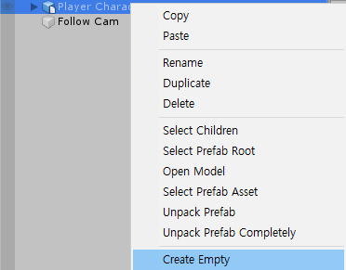
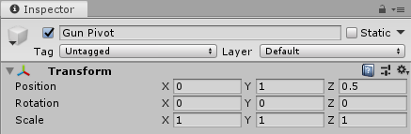
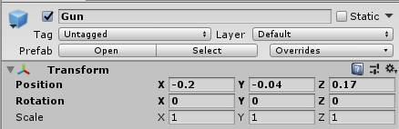
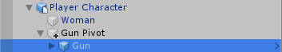
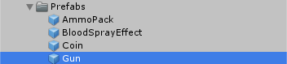
3. Gun Object
Gun GameObject 준비하기
하이어라키 창에서 Player Character를 마우스 오른쪽 클릭 > Create Empty 클릭, 생성된 자식 GameObject의 이름을 Gun Pivot으로, 위치를 (0, 1, 0.5) 변경한다.
Prefabs 폴더의 Gun Prefab을 하이어라키 창의 Gun Pivot으로 Drag & Drop, 생성된 Gun Game Object의 위치를 (-0.2, -0.44, 0.17)로 변경
Gun의 Child Object
Medel : Gun의 3D Model
Left Handle : 캐릭터의 왼손이 위치할 곳
Right Handle : 캐릭터의 오른손이 위치할 곳

Slide 7
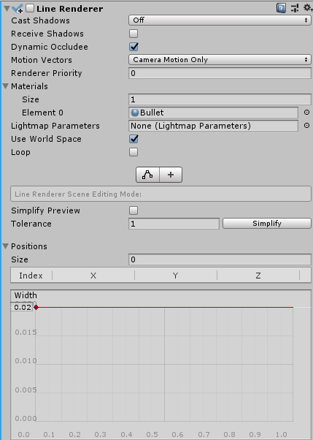
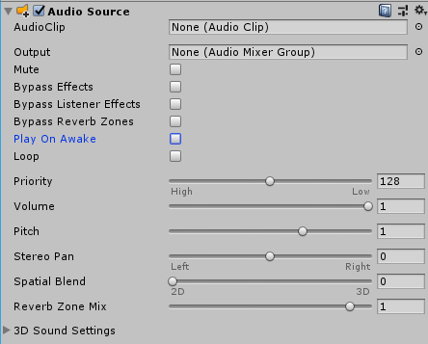
3. Gun Object
총알이 발사되는 궤적표시와 Audio Source추가
Gun GameObject에 Line Renderer Component 추가(Add Component > Effect > Line Renderer), Line Renderer Component를 체크 해제하여 비활성화
Cast Shadows를 off로 변경, Receive Shadows 체크해제, Materials 탭 펼치기 > Element 0에 Bullet Material 할당, Positions 탭에서 Size를 0으로, Width를 0.02로 변경
Gun GameObject에 Audio Source Compo nent 추가(Add Component > Audio > Aud io Source)
Audio Source Component의 Play On Awa ke 체크 해제

Slide 8
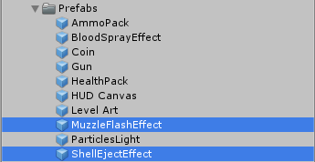
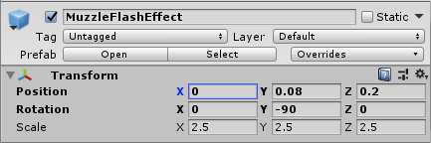
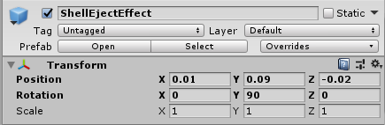
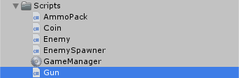
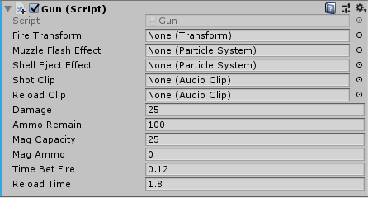
3. Gun Object
Particle Effect, Gun Script 추가하기
Prefabs 폴더의 MuzzleFlashEffect와 ShellEjectEffect를 하이어라키 창의 Gun GameObject로 Drag & Drop, MuzzleFlashEffect를 (0, 0.08, 0.2), ShellEjectEffect를 (0.01, 0.09, -0.2) 설정Gun Script로 추가.

Slide 9
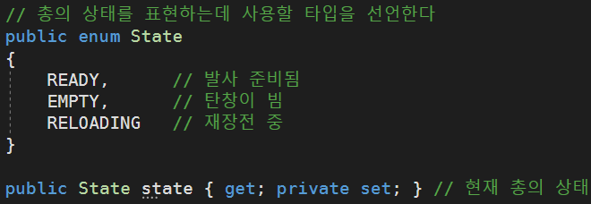
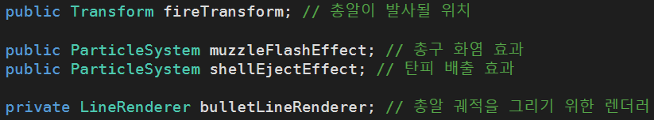
3. Gun Script
Awake() Method는 사용할 컴포넌트를 가져오고, OnEnable() Method는 총의 상태를 초기화한다.
Fire() Method는 총을 발사하지만 실제 발사처리는 Shot() Method에서 처리한다.
ShotEffect는 Method를 발사 효과를 재생하고 탄알 궤적을 그리고 Reload() Method는 재장전을 시도한다.
fireTransform은 총구의 위치와 방향을 알려주는 Component로 Gun GameObject의 자식으로 있던 Fire Position GameObject의 Transform Component가 이곳에 할당된다.
bulletLineRenderer는 탄알 궤적을 그리기 위해 추가한 Gun GameObject의 LineRenderer Component이다. 나머지 두가지는 Gun을 발사 할 때 발생하는 Effect의 활성화에 사용한다.
총의 상태가 여러 상태가 되는 경우가 있기 때문에 Enum을 통해 총의 상태를 정의하고 상태를 비교해서 사용될 Method를 제어한다.

Slide 10
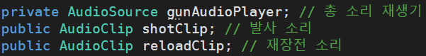
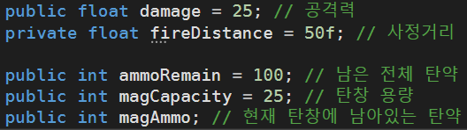
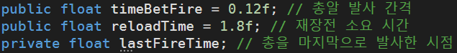
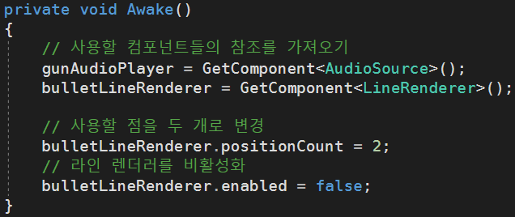
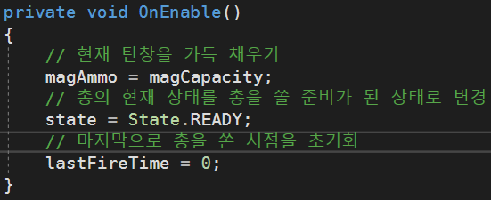
3. Gun Script
gunAudioPlayer를 이용해서 상황에 맞는 AudioClip을 재생할 것이다.
Damage는 탄알 한 발의 공격력, fireDistance 는 총의 사거리, ammoRemain은 남은 전체 탄알, magCapacity는 탄창의 용량이다. magCapacity보다 많은 탄알을 탄창에 넣을 수 없다.
timeBetFire는 발사 사이의 시간 간격, 이 값을 낮추면 연사력이 올라간다. Rel oadTime은 재장전 시간, 재장전 동안
은 재장전을 취소하고 발사로 넘어갈 수 없는 상황을 연출, lastFireTime은 총을 마지막으로 발사한 시점, 연사를 구현할 때 사용.
Awake() Metod에서는 사용할 Comp onent들을 GameObject로 부터 가져 온다.
그 다음 LineRenderer가 사용할 점의 수를 2로 변경하고, LineRenderer Component를 미리 비활성화 한다.
→Inspector View에서 활성화로 바뀌어 있을 수 있기 때문에 비활성화로 한번 더 설정해 준다.
OnEnable() Method를 이용해서 Componet 가 활성화될 때마다 매번 실행되면서 총의 상태 와 기본 탄알을 초기화하는 처리를 구현한다.
탄창을 가득 채우고 총의 상태를 대기 상태로 바 꾸고 마지막 발사타임을 초기화 한다.

Slide 11
Bullet Object & coroutine

Slide 12
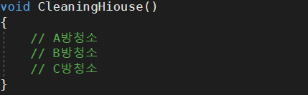
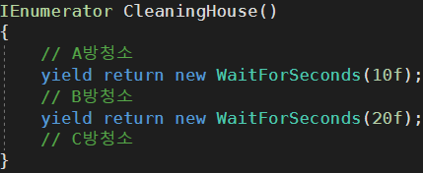
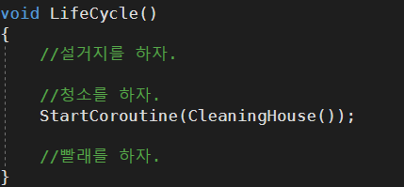
1. Coroutine
대기 시간을 가질 수 있는 Method
IEnumerator Type을 반환해야 하며, 처리가 일시 대기할 곳에 yield 키워드를 명시해야 한다.
Ex) 방을 청소하는 Method
모든 방의 청소가 다 끝날 때까지 아무것도 할 수 없다.
A방 청소를 하고 한동안 다른 일을 하다가 10초 후에 B방을 청소하고 20초 동안 다른 일을 한 후에 C방을 청소 한다.
청소를 모두 하고 빨래를 하는 것이 아니라 모든 방 청소를 진행하는 중간 중간 다른 일을 진행하고 있다.

Slide 13
1. Coroutine
Unity는 Single Thread기반의 엔진이기 때문에 Multi Thread 처리를 할 수 없다. 그러나 Multi Thread와 같이 비동기 처리해야 하는 로직이 필요하기에 이와 유사한 Coroutine사용하는 방법을 제시하였다.
Yield + 구분을 조합하여 코드의 제어권한을 유니티의 메인 루틴으로 양보하는 연출을 한다.
상태감지에 따른 행동을 하라는 명령이 필요 할 뿐 항상 감지하여서 그 상태일땐 명령수행 중이니까 내릴 필요가 없어지므로 Update 구분에 쓸데없는 비교문을 줄일 수 있다.
Coroutine의 문법
Yield 구문을 최초로 만난 시간 이후로 제한한 시간만큼 지나지 않았다면 계속 반환
→ yield return new WaitForSeconds(시간);
조건없이 Yield를 만나면 무조건 반환 ➔ While 구문과 함께 사용한다.
→ yield return null;
StartCoroutine() Method는 두가지 방법으로 실행할 Coroutine Method를 입력 받는다.
→ StartCoroutine(SomeCoroutine()); ➔ Coroutine Method를 실행한 반환 값.
→ StartCoroutine(“SomeCoroutine”); ➔ Coroutine Method의 이름
Coroutine Method를 실행하면서 그 반환 값을 즉시 StartCoroutine()에 입력하는 방식은 다음과 같이 실행할 Coroutine Method에 입력 값을 전달할 수 있다.
→ StartCoroutine(SomeCoroutine(100));
Coroutine Method의 이름을 StartCoroutine()에 문자열로 입력하고 Coroutine을 실행하는 방식은 나중에 StopCoroutine() Method를 사용해 실행중인 Coroutine을 도중에 종료할 수 있다.

Slide 14
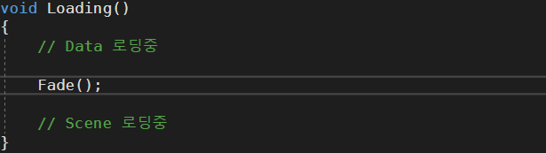
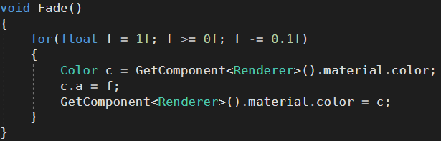
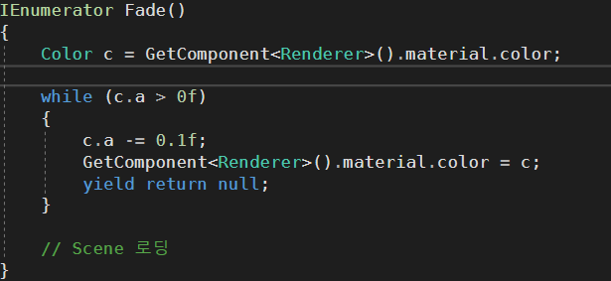
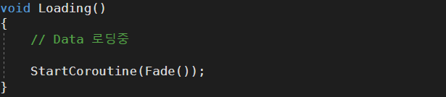
1. Coroutine
Data를 로딩하고 FadeIn, FadeOut으로 전환하는 것을 보여주려고 할 때 Fade()가 다 끝났는지 알 수도 없기 때문에 Scene을 로딩하는 구문은 Fade에 사용한 구분들의 상태를 파악해서 진행하게 하는 제어문이 필요하게 되고 Loading() 구문이 업데이트 구문에 존재할 때 이 구문 아래로 진행이 불가능하다.
Fade Method를 Coroutine으로 만들고 While 구문을 진행 할 수 있는 조건이라면 한 프레임당 한 번만 반복 하면서 yield return null을 만나서 아래로 진행하지 않고 MainFrame구문으로 반환을 하게 된다. While문의 조건을 만족하지 못할 경우 아래 구문으로 진행해서 코드 블록이 끝난다.

Slide 15
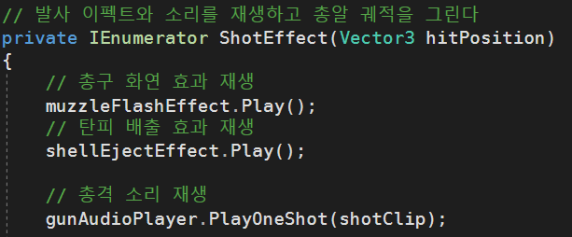
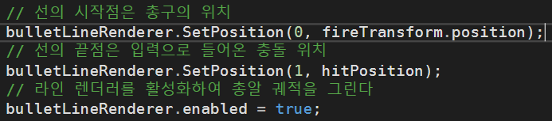
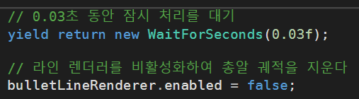
2. ShotEffect() method
ShotEffect() Method를 완성한다.

Slide 16
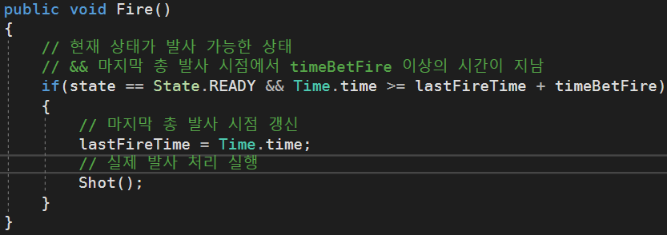
3. Fire() method
Fire() Method를 완성한다.
IF 구문에서 총의 현재 상태 state의 값이 총을 발사할 준비된 상태 State.Ready인지 검사하고 총을 발사하면서 발사 간격인 timeBetFire만큼 시간이 지나야 총을 다시 발사 할 수 있다는 조건을 걸어서 총을 발사할 수 있는지를 체크한다.
두가지 조건이 모두 만족하면 발사시간을 갱신하고 실제 발사 Method인 Shot() Method를 실행시킨다.

Slide 17
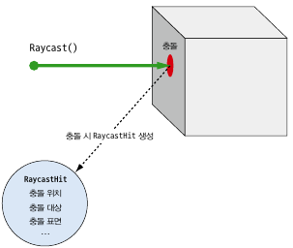
4. Raycast
사용자 눈에는 직접적으로 보이지 않는 방향을 가지는 선을 만들었을 때 다른 Collider와 충돌하는지 검사하는 처리에 사용하는 것을 Ray라고 한다.
Ray 타입의 정보만 따로 표현할 수 있다.
RayCastHit 이용해서 충돌정보를 알 수 있다.
→Ray와 충돌한 GameObject, 충돌한 위치, 충돌한 표면의 방향 등을 알 수 있다.
탄도학 같은 물리 검증이 들어가 있는 FPS, TPS등이 아닌 일반 FPS, TPS 슈터 게임은 대부분 RayCast를 이용해 총을 구현한다.
총구에 Ray를 발사해서 다른 오브젝트와 충동하는지 검사하고 충돌한 오브젝트를 총에 맞은 것으로 처리하는 방식.
충돌위치와 표면으로 다양한 이펙트를 그 위치와 방향으로 연출하는데 활용할 수 있다.

Slide 18
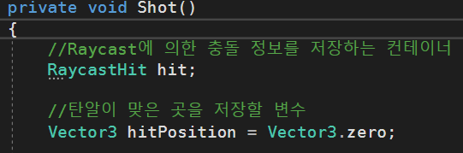
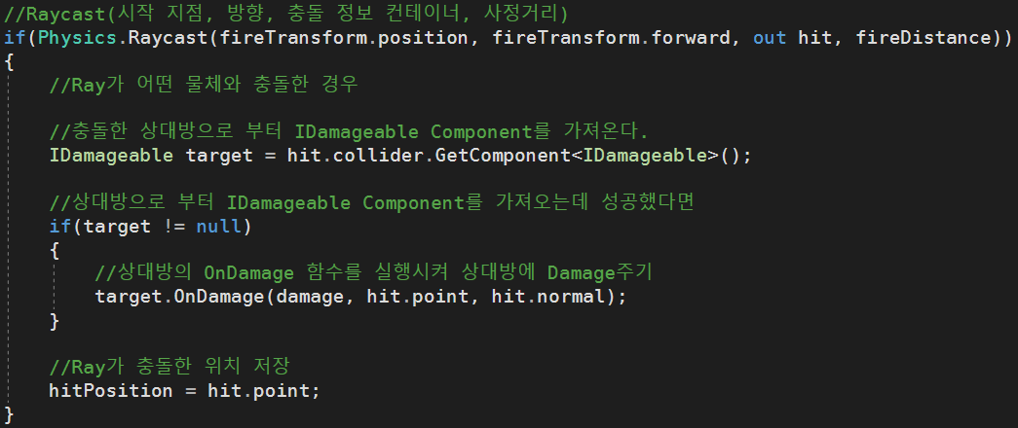
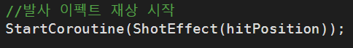
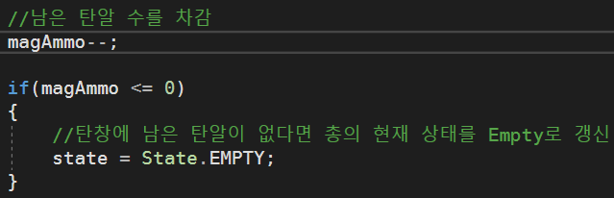
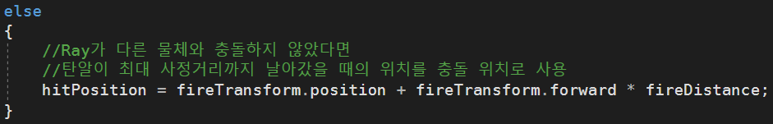
5. Shot() Method
hit는 Raycast의 결과를 저장할 변수
hitPosition은 탄알이 충돌한 위치를 저장한다.
→Shot() Method에서 계산된 hitPosition은 나중에 ShotEffect() Method의 입력으로 사용.
Physics.Raycast() Method는 Ray를 쏴서 Ray와 충돌한 Collider가 있는지 검사한다.
→충돌했다면 true, 실패했다면 false, 성공 시 RaycastHit 정보를 담아서 반환.
→이를 이용해서 총을 쏘고, 총에 맞는 오브젝트가 있는지 검사한다.
→총구위치, 총구의 앞쪽방향, 반환 받을 충돌 정보, 사거리

Slide 19
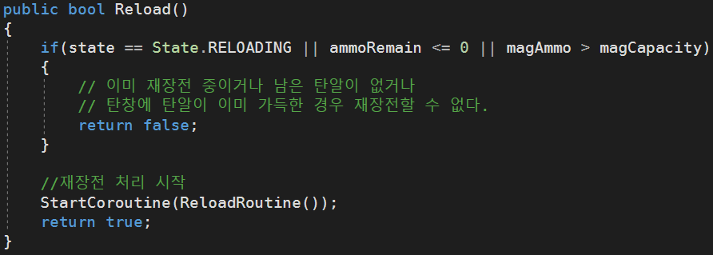
5. reload() Method
재장전 실행에 성공하면 true, 재장전을 할 수 없는 상태면 false를 반환한다.
state == state.Reloading : 이미 재장전을 하고 있는 중
ammoRemain <= 0 : 재장전에 사용할 남은 탄알이 없음
magAmmo >= magCapacity : 탄창에 탄알이 이미 가득 차 있음
If문으로 조건들을 검색하여 하나라도 만족하면 재장전을 실행하지 않고 false를 반환하거나 Reload() Method를 즉시종료, 재장전을 할 수 있다면 ReloadRoutine()을 통해 Coroutine으로 재장전 상태 처리를 전환하고 true를 반환

Slide 20
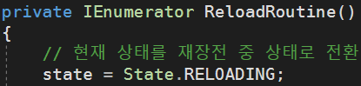
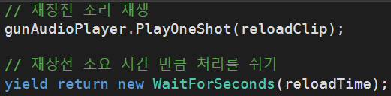
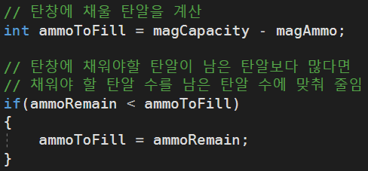
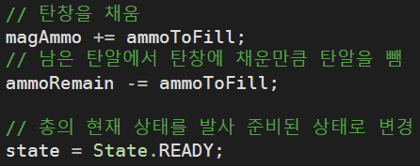
5. reloadroutine() Method
재장전 실행에 성공하면 true, 재장전을 할 수 없는 상태면 false를 반환한다.
현재 상태를 재장전 중인 상태로 변경.
오디오 소스로 재장전 오디오 클립을 1회 재생
재장전 시간 동안 반환 처리
→여러 Item을 이용한 재장전 시간을 처리 한다.
대기 시간동안 state의 값이 Reloading으로 고정되기 때문에 Fire()나 Reload()가 실행되어도 탄알이 발사되거나 중복 재장전이 실행되지 않는다.
대기 시간이 끝나면 탄창에 채워 넣어야 할 탄알 수 ammoToFill을 계산한다. 채워 넣을 탄알 수는 탄창의 최대 용량에서 탄창에 남아 있는 탄 알수를 빼서 구한다.
남은 전체 탄알이 탄창에 채워 넣어야 하는 탄알보다 적다면 채워 넣을 탄알을 남은 탄알에 맞춘다. 가지고 있는 탄알보다 더 많은 탄알을 장전할 수 없기 때문이다.
채워 넣을 탄알 ammoToFill의 값을 계산한 다음에는 그만큼 탄창에 탄알을 집어넣는다.
탄창에 넣은 탄알 만큼 전체 탄알을 감소시키고 총의 현재 상태를 발사 준비된 상태로 변경하여 총이 다음 상태로 전환될 수 있게 한다.

Slide 21
PlayerShooter – FK / IK를 이용한 Gun 연동

Slide 22
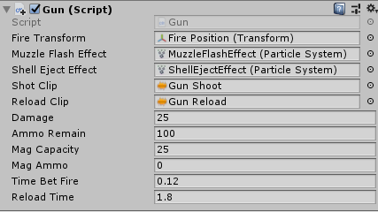
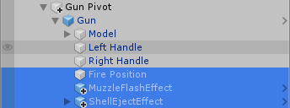
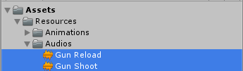
1. Gun Component Setting
Gun Component Filed 채우기
Audio Clip을 할당할 때는 Shot Clip 필드와 Reload Clip 필드 옆의 선택 버튼을 클릭해서 Audio Clip 선택창을 띄우고 할당할 Audio Clip을 선택하면 된다.
아직 총을 쏘는 슈터를 만들지 않았기 때문에 총을 쏘거나 재장전 할 수 없다.

Slide 23



2. make shooter
PlayerShooter Script의 구현내용은
→플레이어 입력에 따라 총을 쏘거나 재장전 한다.
→플레이어 캐릭터의 손이 항상 총의 손잡이에 위치하도록 한다.
→상태에 따라 애니메이션이 변하고 있기 때문에 캐릭터 손의 위치가 항상 총의 손잡이에 위치하려면 Ani mator의 IK를 사용해야 한다.
IK를 사용하기 위해서는 Animator Controller에서 IK Pass 설정이 켜져 있어야 한다.
Animator Component가 IK 정보를 갱신할 때마다 OnAnimatorIK 메시지가 발생.
→Script에서 IK정보가 갱신될 때마다 자동 실행되는 OnAnimatorIK() Method를 구현하면 IK를 어떻게 사용할지 코드로 작성 할 수 있다.

Slide 24




2. make shooter
Gun Component를 할당 받을 변수와 IK갱신에 사용할 변수들을 선언.
Player의 다른 Component에 대한 변수 선언
사용 할 Animator Component와 PlayerInput Component에 대한 참조를 가져온다.
Component가 활성화와 비활성화될 때 자동으로 실행된다.

Slide 25




2. make shooter
PlayerInput을 통해 발사 상태를 감지하면 gun.Fire()를 실행.
재장전 입력을 감지하면 gun.Reload를 실행하여 총을 재장전 한다.

Slide 26

2. make shooter
OnAnimatorIK() Method
총을 상체와 함께 흔들기
캐릭터의 양손을 총의 양쪽 손잡이에 위치시키기

Slide 27


2. make shooter
오른쪽 팔꿈치를 위치를 찾아 gunPivot의 위치로 사용.
Animator Component의 GetIKHintPosition() Method는 AvatarIKHint Type으로 부위를 입력 받아 해당 부위 의 현재 위치를 가져온다.
AvatarIKHint Type
AvatarIKHint.Leftlbow, AvatarIKHInt.Rightlbow, AvatarIKHint.LeftKnee, AvatarIKHint.RightKnee
캐릭터의 왼손의 위치와 회전을 leftHandMount의 위치와 회전으로 변경.
→왼손IK에 대한 위치와 회전 가중치를 1.0(100%)으로 변경
→IK대상의 가중치를 설정할 때 위치는 SetIKPositionWeight(), 회전은 SetIKRotationWeight()를 사용
→왼손IK의 목표위치와 회전을 leftHandMount의 위치와 회전으로 지정. SetIKPosition(), SetIKRotation() 사용
AvatarIKGoal Type
AvatarIKGoal.LeftHand, AvatarIKGoal.RightHand, AvatarIKLeftFoot, AvatarIKRightFoot

Slide 28



2. make shooter
Field 채우기

